Slide 1
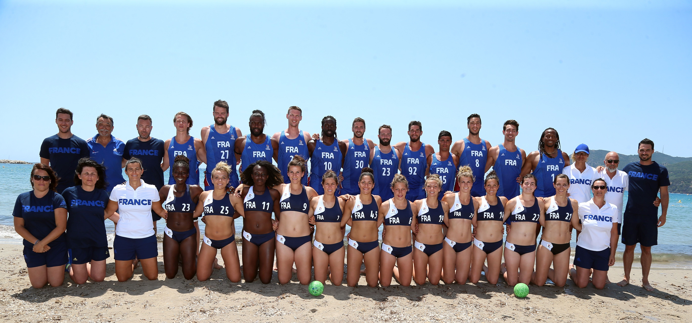
PRESENTATION REGLES BEACH HANDBALL
© S. Pillaud / FFHB
Arbitres CTA Occitanie (04/07/2020)

Slide 2
REGLEMENT BEACH HANDBALL
L’aire de jeu
Le but
a) Un but rectangulaire est positionné au milieu de chaque ligne de sortie de but. Il doit se composer de deux montants verticaux à égale distance de chaque coin et reliés à la partie supérieure au moyen d’une barre transversale.
b) Les montants s’étendent verticalement et la hauteur entre le sable et le dessous de la barre transversale est de 2 mètres. La largeur interne entre les montants verticaux est de 3 mètres.
…
f) Le bas de chaque but doit être fixé de manière appropriée à côté du sable pour éviter les blessures des joueurs et des officiels. Les fixations ne doivent pas être un risque pour les joueurs.

Slide 3
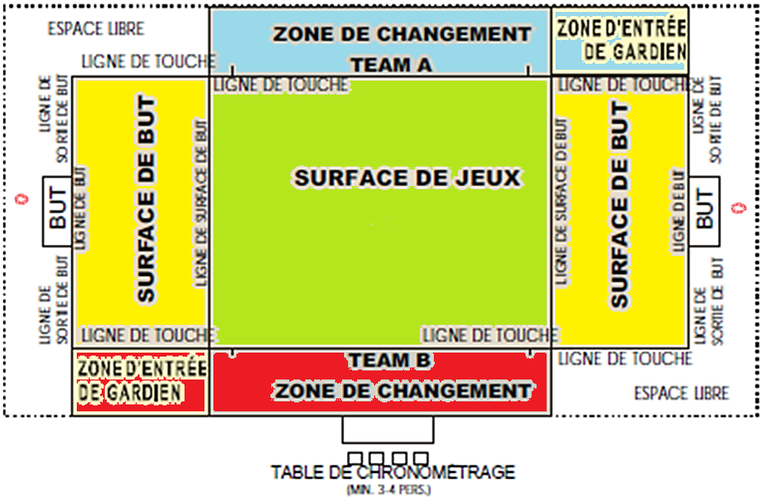
REGLEMENT BEACH HANDBALL
L’aire de jeu
Les zones de changements
a) Il est permis au gardien et aux joueurs de champs de quitter l’aire de jeu par le chemin le plus court du côté de leur équipe. En pratique cela signifie que les joueurs peuvent quitter le terrain de jeu par toute la ligne de touche de l’aire de jeu et de la surface de but du côté de la zone de changement de leur équipe.
b) La zone d'entrée du gardien de but (ou du spécialiste) est la ligne de touche du côté de la zone de changement de son équipe.
c) Le gardien remplaçant a le droit d’attendre son tour pour entrer sur le terrain en étant assis (ou agenouillé) près de la ligne de touche, entre la ligne de but et la ligne de surface de but de son équipe.

Slide 4
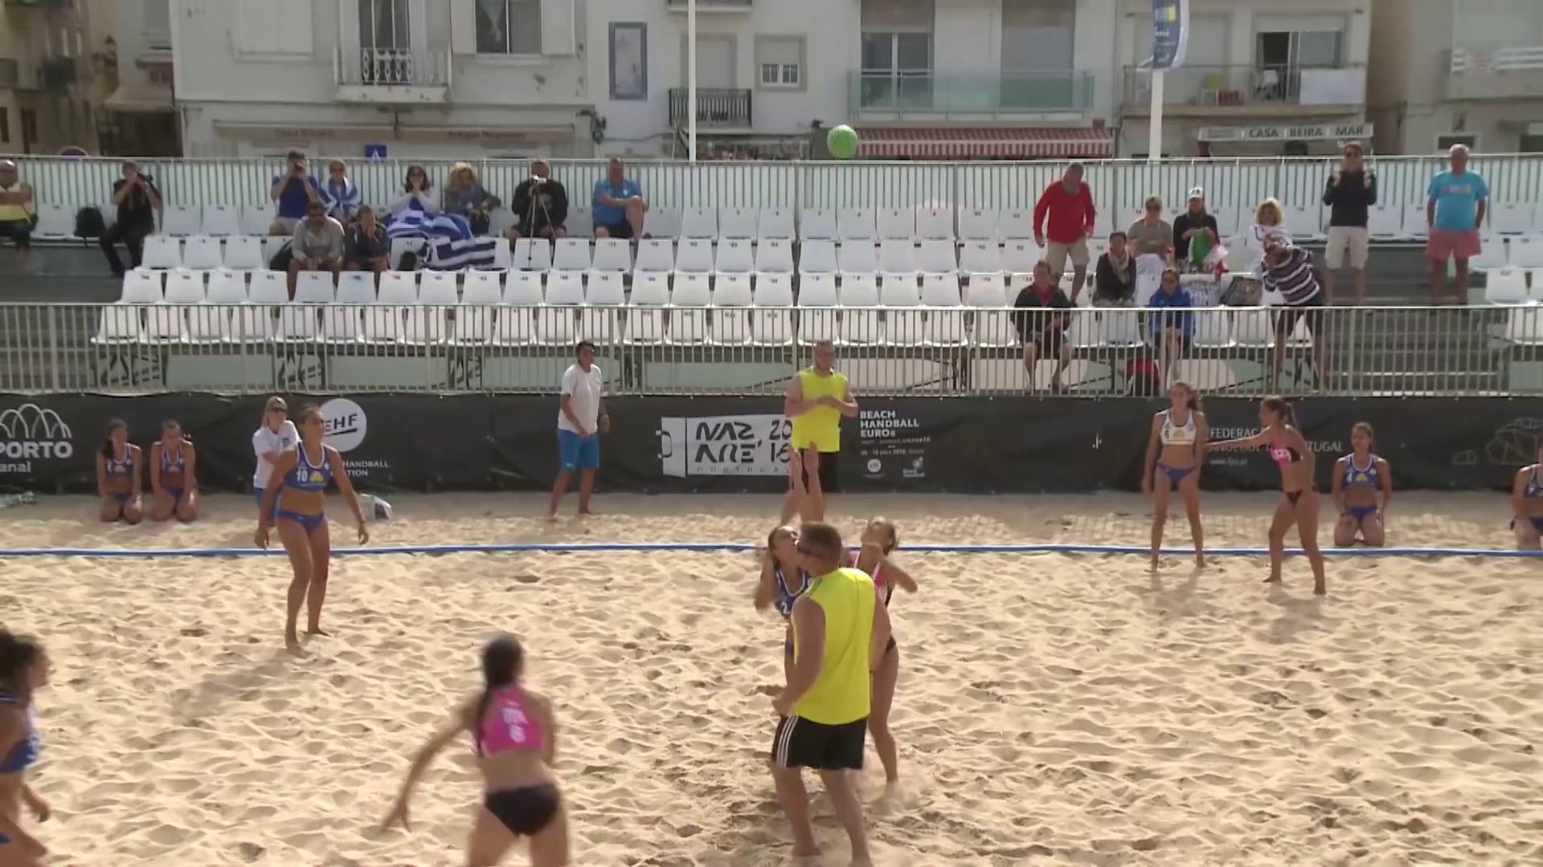
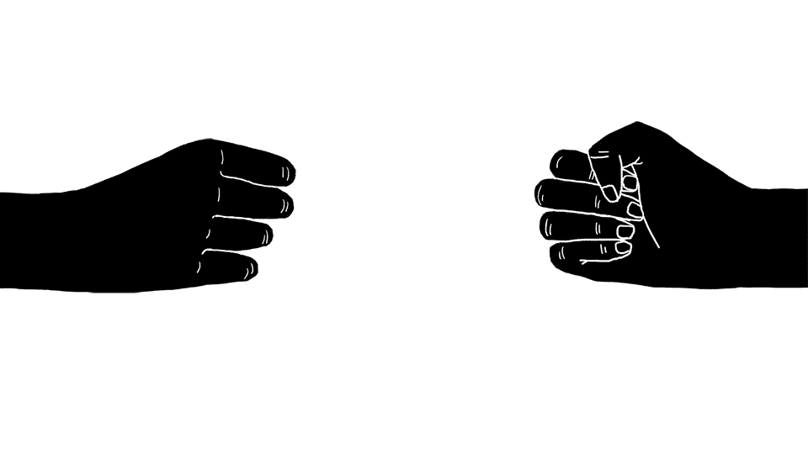
REGLEMENT BEACH HANDBALL
2 - Début du match, temps de jeu, signal de fin, temps-mort et TTO
Avant le match
→ tirage au sort pour déterminer le choix du camp et le choix de la zone de changement
→ Après la pause, les équipes changent de camp, cependant les zones de changement subsistent.
Début du match
→ Le match, ainsi que le « Golden Goal », commence à chaque période par un jet d'arbitre

Slide 5
REGLEMENT BEACH HANDBALL
Début du match, temps de jeu, signal de fin, temps-mort et TTO
En cas d’égalité à la fin d'une période
la décision intervient selon le principe du «Golden Goal» (Mort Subite)
10’
5’
10’
5’
SO
1ère période
PAUSE
2ème Période
PAUSE
Si nécessaire
(1set partout)
SHOOT OUT
Notes:
Le temps de jeu
- Le match se compose de 2 périodes dont les résultats sont comptabilisés séparément.
- Chaque période dure 10 minutes.
- La pause dure 5 minutes.
- Le temps de jeu commence avec le coup de sifflet de l’arbitre (démarrage du chronomètre et jet d’arbitre).
- En cas d’égalité à la fin d'une période, la décision intervient selon le principe du « Golden Goal ». Celui-ci commence par un jet d’arbitre.
- Le vainqueur obtient un point pour la période gagnée.
- Lorsque les deux périodes ont été gagnées par la même équipe, celle-ci est déclarée vainqueur général avec 2 points à 0.
- Le résultat est nul si chaque équipe gagne une période.
- Puisqu’il faut déterminer un vainqueur, on jouera le « Shoot Out ».

Slide 6
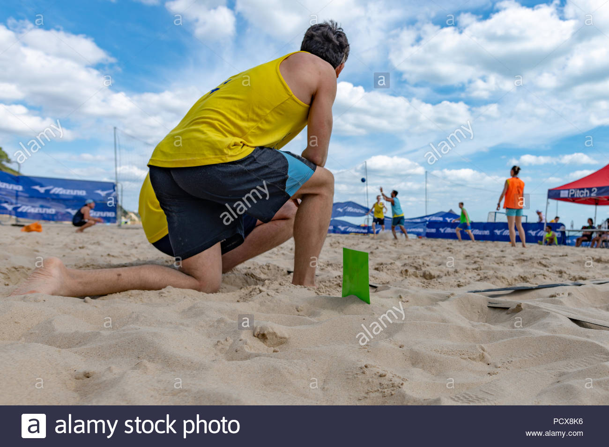
REGLEMENT BEACH HANDBALL
Début du match, temps de jeu, signal de fin, temps-mort et TTO
Temps-mort obligatoire lorsque :
exclusion ou disqualification
jets de 6 mètres (pénalty)
team time-out
coup de sifflet du chronométreur ou délégué
consultations entre les arbitres
Temps-mort non obligatoire mais devrait néanmoins être donné dans des circonstances normales :
- Un joueur semble être blessé,
- Une équipe veut clairement « gagner » du temps
- Influences externes (les lignes de l’aire de jeu doivent être remises en place, etc).

Slide 7
REGLEMENT BEACH HANDBALL
Début du match, temps de jeu, signal de fin, temps-mort et TTO
Team Time-out ou TTO
Chaque équipe a droit à un team time-out d’une minute au cours de chaque période du temps de jeu réglementaire.
Une équipe qui souhaite demander un team time-out doit montrer clairement, par l'intermédiaire d’un officiel d’équipe, un « carton vert ». Pour ce faire, il se déplace vers le milieu de la ligne de touche et lève le carton vert de façon que le chronométreur puisse reconnaître immédiatement ce signe.
Après 50 secondes, le chronométreur donne un signal sonore indiquant que le match reprend dans 10 secondes.

Slide 8
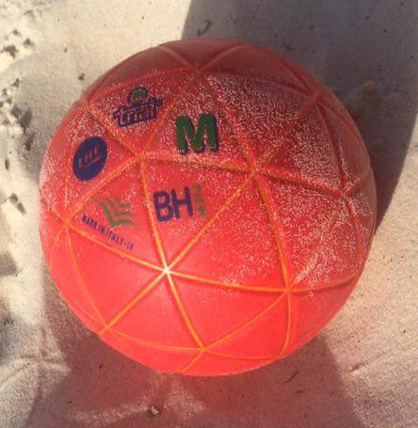
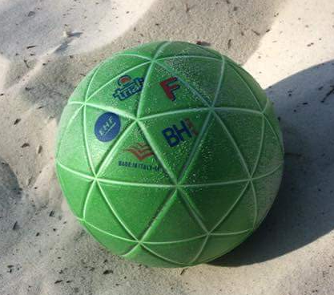
REGLEMENT BEACH HANDBALL
Le ballon
Il faut au moins 3 ballons par match (si possible):
- 1 ballon sur l’aire de jeu,
- 2 ballons de réserve se trouvent derrière le but.
L’équipe, les changements de joueurs, l’équipement
Une équipe se compose en principe de 10 joueurs. Au moins 6 joueurs doivent être présents au début du match. Si le nombre des joueurs d’une équipe tombe en dessous de 4, il convient d'arrêter le match ; l’autre équipe a gagné.
Quatre joueurs au maximum (3 joueurs de champ et 1 gardien de but) peuvent se trouver sur le terrain de jeu. Les autres joueurs sont des remplaçants qui se trouvent dans leur propre zone de changement.
Pendant toute la durée du match, l’équipe doit avoir un des joueurs sur l’aire de jeu désigné comme gardien de but. Un joueur désigné comme gardien de but peut devenir joueur de champ à tout moment (notion du spécialiste). De même, un joueur de champ peut devenir un gardien de but à tout moment, à condition de revêtir une tenue de la même couleur que le gardien.

Slide 9
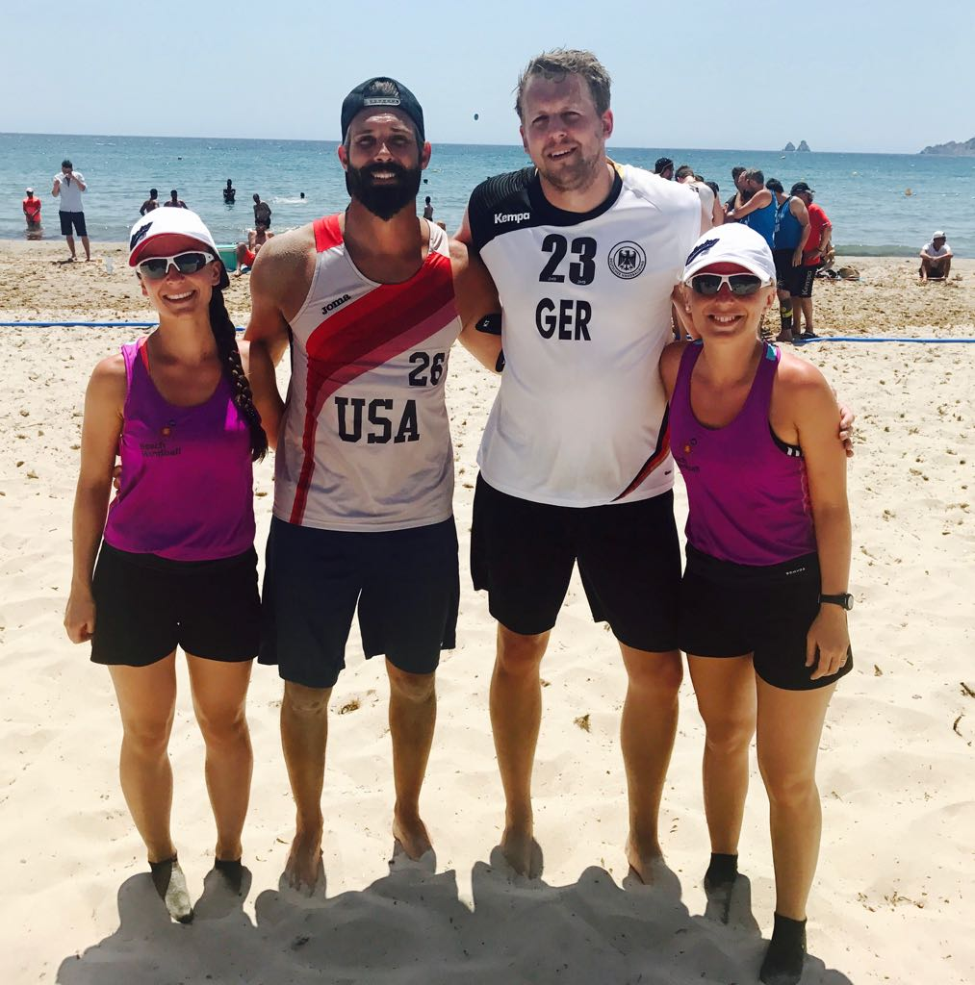
REGLEMENT BEACH HANDBALL
L’équipe, les changements de joueurs, l’équipement
Tous les joueurs évoluent pieds nus.
Il est permis de porter des chaussettes de sport normales en tissu et des bandages de maintien. Tout autre type de chaussure (synthétique, caoutchouc, etc.) est interdit.
Il est interdit de porter tout objet représentant un danger potentiel pour les joueurs. Au nombre de ces objets figurent par exemple : protection pour la tête, masque pour le visage, bracelets, montre-bracelet, bagues, colliers, boucles d’oreilles, lunettes sans élastiques de maintien ou à monture solide, supports orthopédiques avec des parties en plastique dur ou en métal, ainsi que tout autre objet dangereux (Règle 17:3).
Les athlètes sont autorisés à utiliser les accessoires suivants :
Casquette ou chapeau (à bord mou ou à visière rigide tournée vers l’arrière pour éviter les blessures) serre-tête ou bandana.
Lunettes de soleil (en plastique avec des élastiques de maintien)
Des supports thérapeutiques (ou bandages) pour genou/coude/pied uniquement.

Slide 10
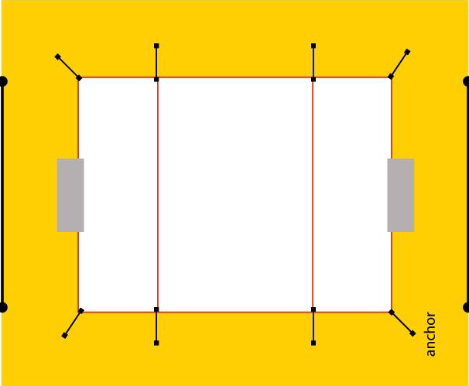
LES CHANGEMENTS DE L’ÉQUIPE A
RENTRÉE
EQUIPE A
SENS DE L’ATTAQUE
EQUIPE A
SORTIE
Les joueurs
Le gardien
Le spécialiste
EQUIPE B

Slide 11
REGLEMENT BEACH HANDBALL
La surface de but
Un ballon immobile ou roulant sur le sable peut toujours être joué; même dans la surface de but. Mais dans ce cas, le joueur de champ ne peut pas entrer dans la surface de but (jet franc).
Le ballon qui se trouve en l’air au-dessus de la surface de but peut être joué librement, excepté lors du renvoi.
La surface de jeu
Il est permis de :
→ lancer, saisir, arrêter, pousser ou frapper le ballon à l’aide des mains (ouvertes ou fermées), des bras, de la tête, du tronc, des cuisses et des genoux ; il est permis de se jeter vers un ballon immobile ou roulant sur le sable.
→ garder le ballon au maximum 3 secondes, même s’il est sur le sable.
Le ballon ne peut pas rester sur le sable plus de 3 secondes et être repris par le même joueur qui l’a touché en dernier lieu (jet franc).
→ faire 3 pas au maximum avec le ballon (Règle 13:1a).
→ sur place ou en mouvement :
a) faire rebondir une fois le ballon sur le sable et le rattraper avec une ou les deux mains,
b) faire rebondir le ballon sur le sable plusieurs fois de suite avec une main (dribbler) ou le faire rouler sur le sable avec une main de façon répétitive, et le reprendre ou le saisir avec une ou les deux mains.

Slide 12
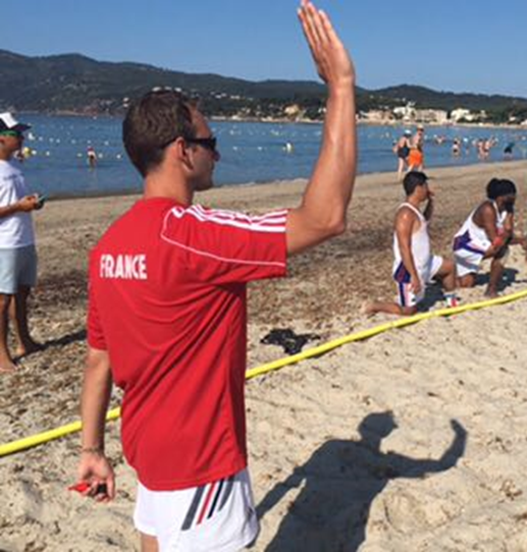
REGLEMENT BEACH HANDBALL
Le jeu passif
Il n’est pas permis de conserver le ballon en possession de sa propre équipe, sans qu'une tentative d'attaque ou de tir au but soit reconnaissable.
Ceci est considéré comme jeu passif qui est sanctionné par un jet franc contre l’équipe en possession du ballon.
Lorsqu’une éventuelle tendance de jeu passif est reconnue, l’arbitre doit le signaler par un geste d’avertissement (geste 16). Ce geste donne la possibilité à l’équipe en possession du ballon de changer sa stratégie d’attaque afin d’éviter la perte du ballon.
Si le mode d’attaque ne change pas après le geste d’avertissement ou qu’aucun tir au but n’intervient, l’arbitre décidera un jet franc contre l’équipe en possession du ballon.
IL N’Y A PAS JUSQU’À 6 PASSES COMME EN INDOOR.

Slide 13
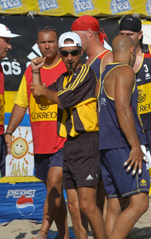
REGLEMENT BEACH HANDBALL
Irrégularités et comportements antisportifs
Il est interdit :
a) d’arracher le ballon au joueur adverse ou de frapper le ballon qu’il tient dans ses mains,
b) de barrer le chemin du joueur adverse avec les bras, les mains ou les jambes ou de le repousser
c) de retenir le joueur adverse, de le ceinturer, de le pousser, de se jeter contre lui en courant ou en sautant,
d) de gêner, harceler ou mettre en danger le joueur adverse (avec ou sans ballon), de manière irrégulière.
Toute irrégularité où l’action est prioritairement ou exclusivement dirigée vers le joueur adverse et non vers le ballon doit être sanctionnée progressivement.
Par sanction progressive, on entend qu’il n’est pas suffisant de sanctionner une irrégularité particulière uniquement par un jet franc ou un jet de 6 mètres car cette faute dépasse le type d’irrégularité concernant la lutte pour le ballon.
Chaque irrégularité relevant de la sanction progressive requiert une sanction personnelle.

Slide 14
REGLEMENT BEACH HANDBALL
Irrégularités et comportements antisportifs
L’arbitre doit clairement signifier l’exclusion au joueur fautif et au chronométreur/secrétaire en faisant le geste réglementaire →
Les joueurs exclus peuvent être remplacés ou revenir sur la surface de jeu dès qu'il y a un changement de possession de ballon entre les deux équipes.
La deuxième exclusion d'un même joueur entraîne sa disqualification.

Slide 15
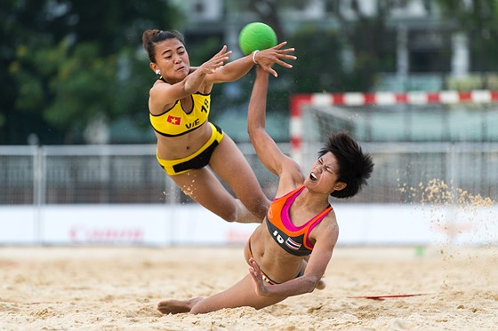
REGLEMENT BEACH HANDBALL
Irrégularités et comportements antisportifs
Même une irrégularité avec un très petit impact physique peut s’avérer dangereuse et avoir potentiellement de graves conséquences, si le moment de la faute est tel que l’adversaire est sans défense et atteint sans pouvoir anticiper.
C’est pourquoi AUCUN CONTACT N’EST TOLERE. Il convient d’apprécier et différencier contact et passage en force.

Slide 16
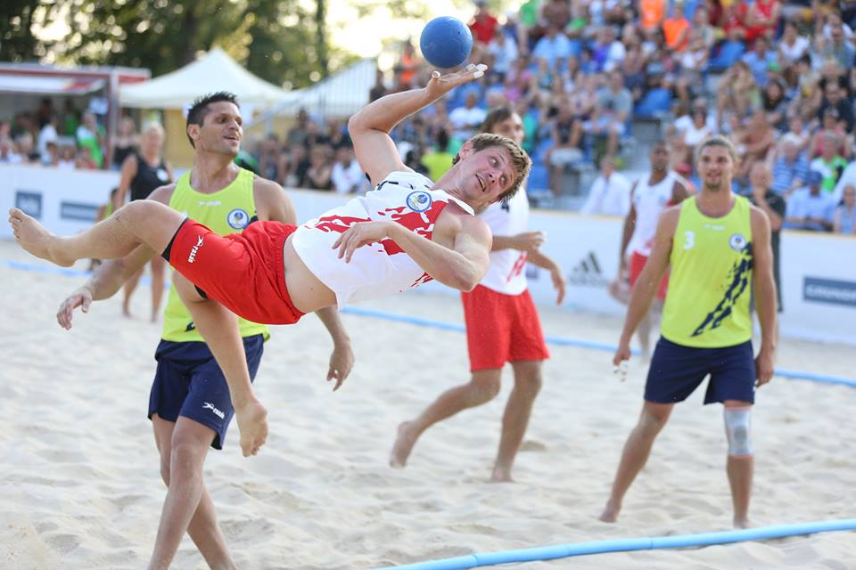
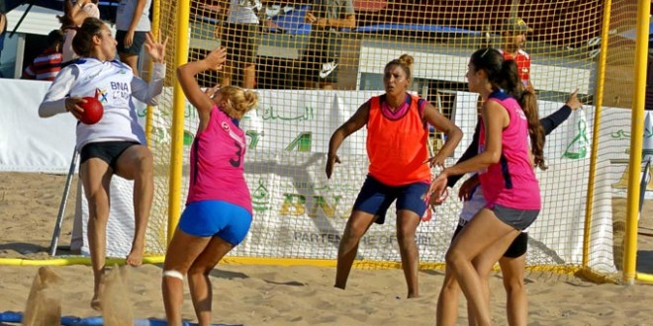
REGLEMENT BEACH HANDBALL
Validité des points, le vainqueur du match
Les situations de but comptabilisées 2 points:
Un but inscrit sur « Kung-fu »,
Un but inscrit sur 360°,
Un but du gardien de but ou du spécialiste.
Un but inscrit lors du jet de 6m (Pénalty) vaut 2 points.
Après chaque but, le match est repris par un renvoi du gardien depuis sa surface de but.
En cas d’égalité à la fin d'une période, la décision intervient selon le principe du « Golden Goal ».
La première équipe qui marque un but est déclarée vainqueur de la manche.

Slide 17
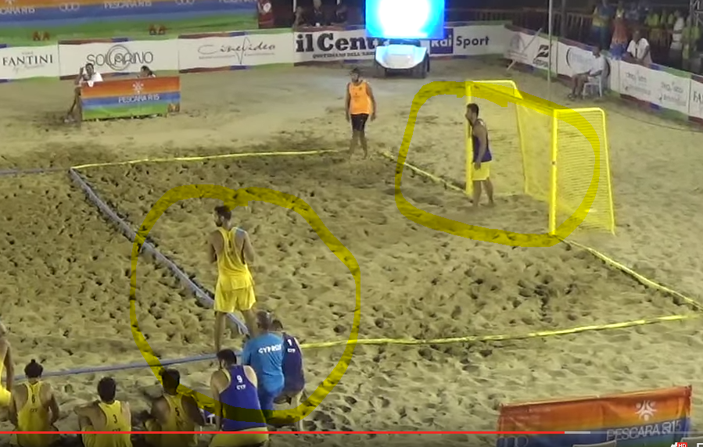
REGLEMENT BEACH HANDBALL
Validité des points, le vainqueur du match
SHOOT OUT

Slide 18
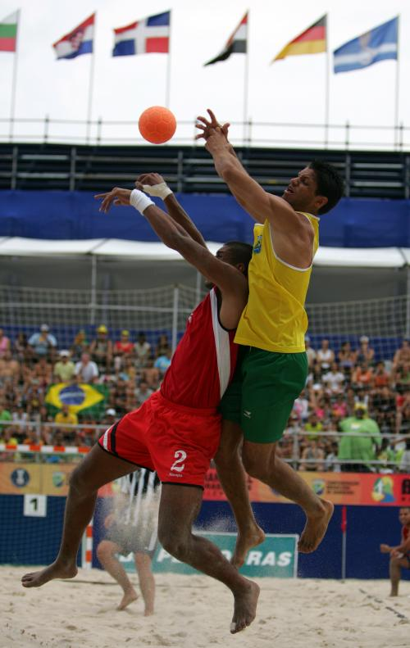
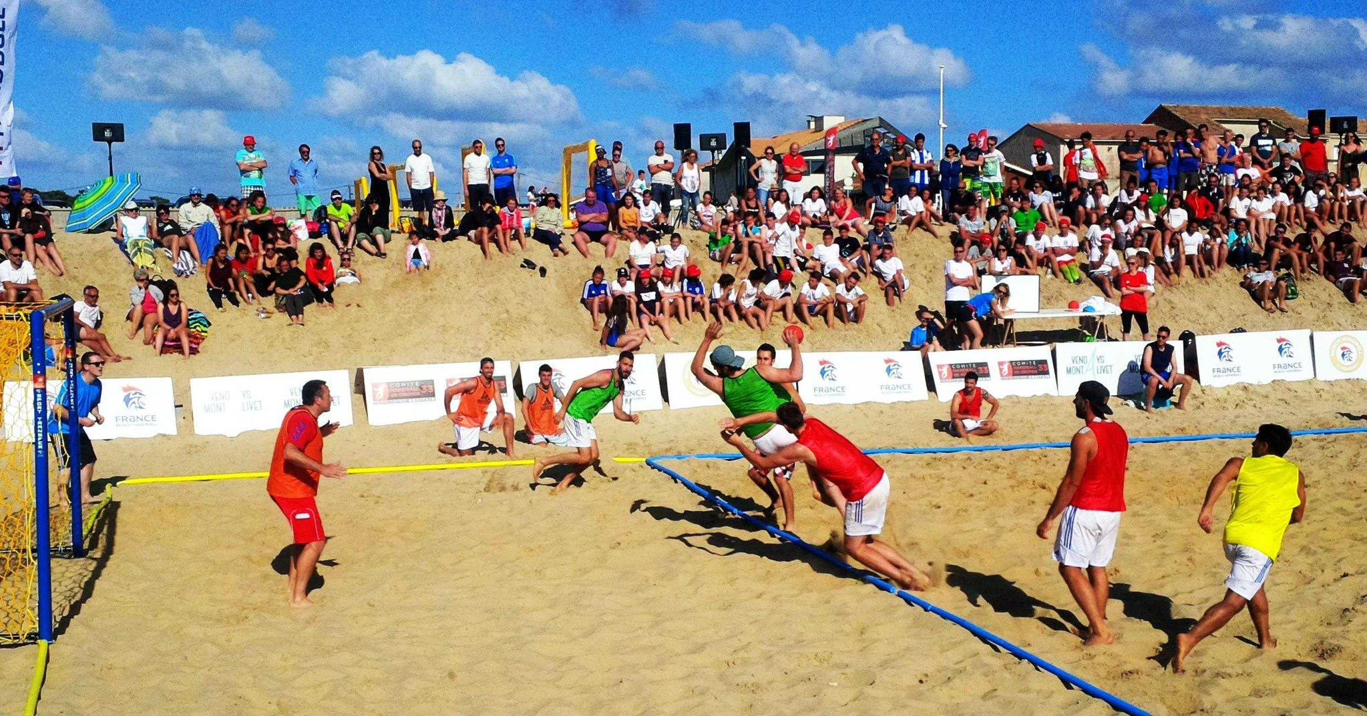
REGLEMENT BEACH HANDBALL
Le vainqueur du match
Soit une équipe gagne les deux manches (2 à 0)
Soit une équipe gagne les shoot-out (2 à 1)

Slide 19

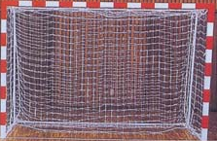

Incorrect
Correct !
Correct !
Incorrect
TM © IHF 2011
IHF Beach Handball Working Group, 7/15/2020

Slide 20
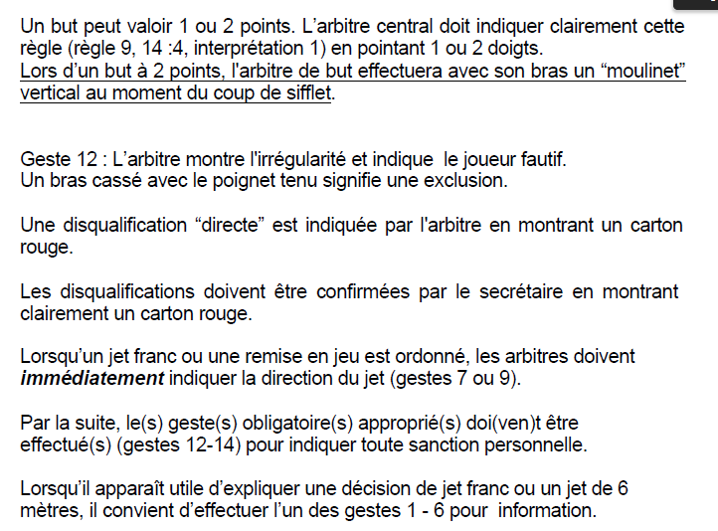
REGLEMENT BEACH HANDBALL
10 – Gestes de l’Arbitre

Slide 21
REGLEMENT
10 – Gestes de l’Arbitre
1 - Avantage
10 – Non-respect de la distance d’1 mètre
2 – Double dribble
11.1 – But – Validation d’1 point
3 – Marcher ou 3 secondes
11.2 – But – Validation de 2 points avec le geste de « moulinet »
4 – Ceinturer, retenir ou pousser
12 - Exclusion
5 - Frapper
13 - Disqualification
6 – Faute d’attaquant
14 – Time-out
7 – Remise en jeu - Direction
15 – Autorisation accordée à 2 personnes autorisées à participer au jeu
de pénétrer sur l’aire de jeu pendant le Time-out
8 - Renvoi
16 – Geste d’avertissement pour jeu passif
9 – Jet franc -Direction

Slide 22
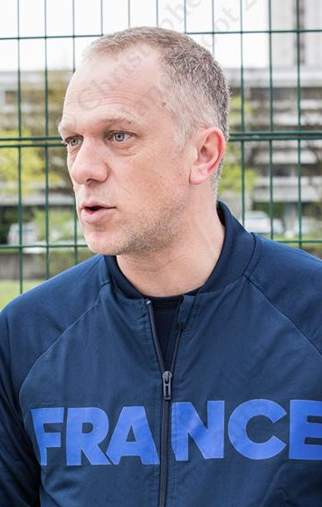
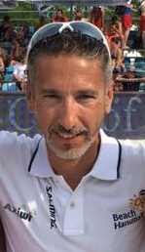
REFERENTS BEACH
FFHB CNA BEACH
Jérôme ROLLAND
Expert CNA BEACH HANDBALL
Juge Arbitre Elite
Délégué EHF Beach Handball
Délégué IHF Beach Handball
David MONLLOR
Aide à la formation Beach Handball
Responsable JAJ Beach
Ancien Juge Arbitre Elite indoor
Juge Arbitre National Beach Handball

Slide 23
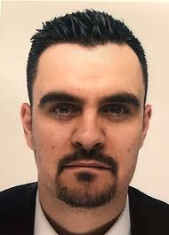


INTERLOCUTEURS BEACH
CTA OCCITANIE
Aurélien SALVADOR
Maxime GANDON
Dylan GAZEU
Président CTA OCCITANIE
Juge Arbitre JEUNE national beach
Juge arbitre national beach

